Slide 1
ПРЕЗЕНТАЦИЯ НОВОГО ТУРИСТИЧЕСКОГО БРЕНДА
МАГНИТОГОРСК

Slide 2
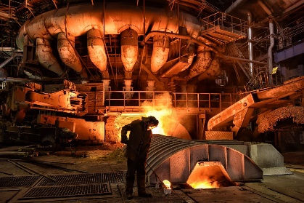
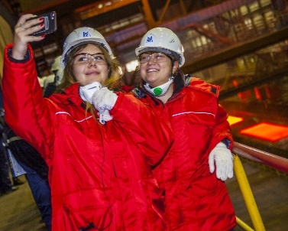
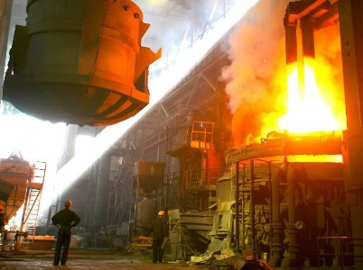
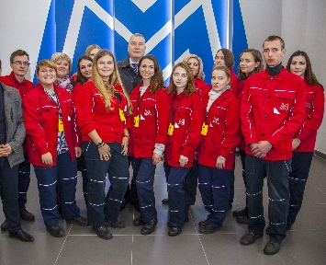
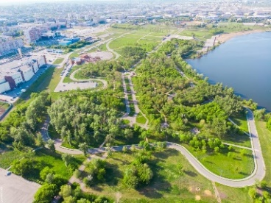
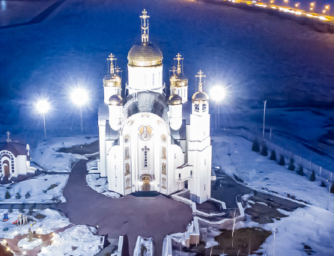
ВИДЫ ТУРИЗМА
ПРОМЫШЛЕННЫЙ ТУРИЗМ
Сочетание видов туризма
КУЛЬТУРНО-РАЗВЛЕКАТЕЛЬНЫЙ ТУРИЗМ

Slide 3
ЦЕЛЬ СОЗДАНИЯ ТУРИСТИЧЕСКОГО БРЕНДА
ПОЗИЦИОНИРОВАНИЕ И ИДЕНТИФИКАЦИЯ ТЕРРИТОРИИ
?
ПОВЫШЕНИЕ КОНКУРЕНТОСПОСОБНОСТИ БРЕНДА СРЕДИ ДРУГИХ ГОРОДОВ
ПОИСК ГЛУБОКОЙ И ВСЕОБЪЕМЛЮЩЕЙ ИДЕИ

Slide 4
ИССЛЕДОВАНИЕ
Визуальный контекст
Целевая аудитория
РУБЛЕНЫЕ, ПРЯМЫЕ ЛИНИИ
МОНОЛИТНОСТЬ ПАМЯТНИКОВ
АРХИТЕКТУРА ЛЕНИНСКОГО РАЙОНА
ГОРОЖАНЕ, ТУРИСТЫ, ПРЕДПРИНИМАТЕЛИ
01
03
05
Уникальные впечатления
Информационное поле
02
Ассоциативный ряд
04
ИНТЕРНЕТ
СМИ
БЛОГИ
«МЕТАЛЛУРГИЯ», «КОМБИНАТ», «УРАЛ», «ХОККЕЙ», «ГОРА», «ПРИТЯЖЕНИЕ»
СТАЛЬ, СИЛА, ХАРАКТЕР, МАГНИТ, СЛАВА
Notes:
© Copyright PresentationGO.com – The free PowerPoint and Google Slides template library

Slide 5
ПОТРЕБНОСТИ ЦЕЛЕВОЙ АУДИТОРИИ
ГОРДОСТЬ ЗА СВОЙ ГОРОД
ГОРДОСТЬ ЗА ИСТОРИЮ И ЛЕГЕНДУ ГОРОДА (ИМИДЖ), ПОЗИЦИОНИРОВАНИЕ БРЕНДА
ОЩУЩЕНИЕ ПРИНАДЛЕЖНОСТИ К БРЕНДУ (Я ЕСТЬ БРЕНД)
ВОЗМОЖНОСТЬ ЗАРАБОТАТЬ НА БРЕНДЕ, ИМИДЖ, ПОЗИЦИОНИРОВАНИЕ
ИДЕНТИФИКАЦИЯ БРЕНДА СРЕДИ ДРУГИХ БРЕНДОВ ТЕРРИТОРИЙ, АССОЦИАЦИИ, ВПЕЧАТЛЕНИЯ

Slide 6
СЛОГАНЫ
ЛЕТОМ 2022 ГОДА МАГНИТОГОРЦЫ ПРИНЯЛИ УЧАСТИЕ В ГОЛОСОВАНИИ ПО ВЫБОРУ ВАРИАНТОВ ТУРИСТИЧЕСКОГО СЛОГАНА
МЕСТО СИЛЬНЫХ
ПРИМАГНИ-
ЧИВАЙСЯ!
СТАЛЬНОЕ
СЕРДЦЕ РОССИИ
ГОРОД СО СТАЛЬНЫМ
ХАРАКТЕРОМ
1 218 УЧАСТНИКОВ

Slide 8
ФИРМЕННЫЙ СТИЛЬ. СМЫСЛЫ
ГЛАВНЫЕ ВИЗУАЛЬНЫЕ КЛЮЧИ
ВИЗУАЛЬНЫЙ КОНТЕКСТ
СИНИЕ И БЕЛЫЕ ТРЕУГОЛЬНИКИ – современность и перспективы развития.
ГЕРБ ГОРОДА И ГОРА МАГНИТНАЯ
СИМВОЛ чистоты воздуха, неба и воды.
ТРЕУГОЛЬНИКИ НАПРАВЛЕНЫ ВВЕРХ – точки роста и развития города

Slide 9
ФИРМЕННЫЙ СТИЛЬ. СМЫСЛЫ
ТРИ ОСНОВНЫХ «ТОЧКИ ПРИТЯЖЕНИЯ» (история, промышленность, природа)
ТРЕХЛУЧИЕ В ЛЕНИНСКОМ РАЙОНЕ
ОТСЫЛКА К ОБОЗНАЧЕНИЮ ЖЕЛЕЗНОЙ РУДЫ
САМАЯ СТОЙКАЯ ГЕОМЕТРИЧЕСКАЯ ФИГУРА
ФРОНТОН (архитектурная единица)
ТРИ ЦЕНТРАЛЬНЫЕ МАГИСТРАЛИ
ТРИ ГОСУДАРСТВЕННЫЕ НАГРАДЫ
ТРИ ГОРОДСКИХ РАЙОНА
МОНУМЕНТАЛЬНЫЙ ТРИПТИХ
ИСПОЛЬЗОВАНИЕ ТРЕХ ТРЕУГОЛЬНИКОВ НЕСЕТ В СЕБЕ ВАЖНУЮ СМЫСЛОВУЮ НАГРУЗКУ

Slide 10
ФИРМЕННЫЙ СТИЛЬ. СЛОГАНЫ
«Стальное сердце России»
СТАЛЬ – ЭТО МОЩЬ, СИЛА
«Место сильных»
МЕСТО, ГДЕ ЧЕЛОВЕК ОБРЕТАЕТ СИЛУ; ГОРОД СИЛЬНЫХ ПРОФЕССИЙ
ЭТО И ФИЗИЧЕСКАЯ, И ДУХОВНАЯ СИЛА МАГНИТОГОРЦЕВ
СЕРДЦЕ – ЭТО И ДУХОВНОСТЬ, И ГОСТЕПРИИМСТВО, И ДВИГАТЕЛЬ ЖИЗНИ

Slide 11
ФИРМЕННЫЙ СТИЛЬ. ЦВЕТА
ОСНОВНАЯ ЦВЕТОВАЯ ГАММА – СИНЕ-ОРАНЖЕВАЯ (СОЧЕТАНИЕ МЕТАЛЛА И СТАЛИ С ТЕПЛОТОЙ ЛЮДЕЙ)

Slide 12
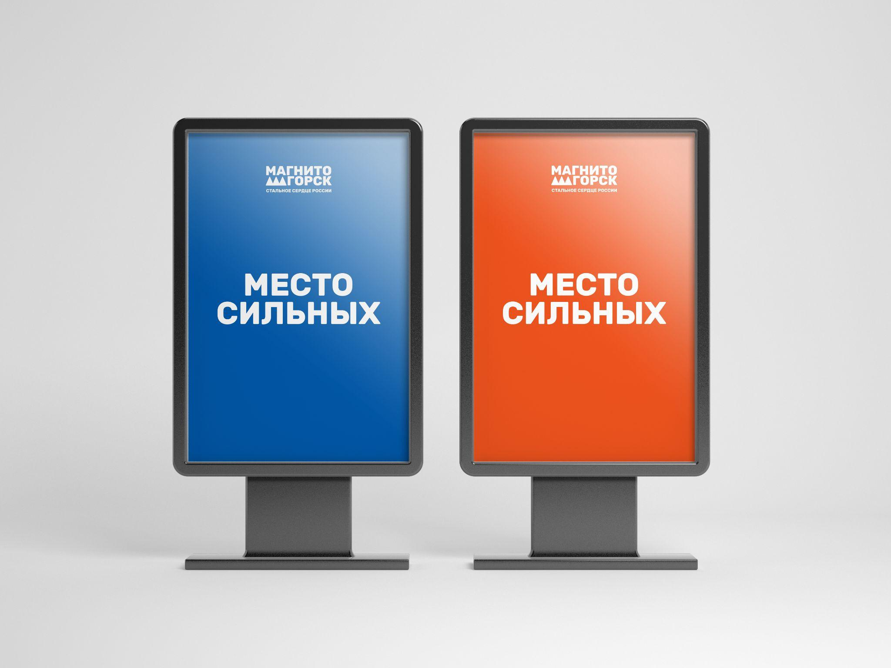
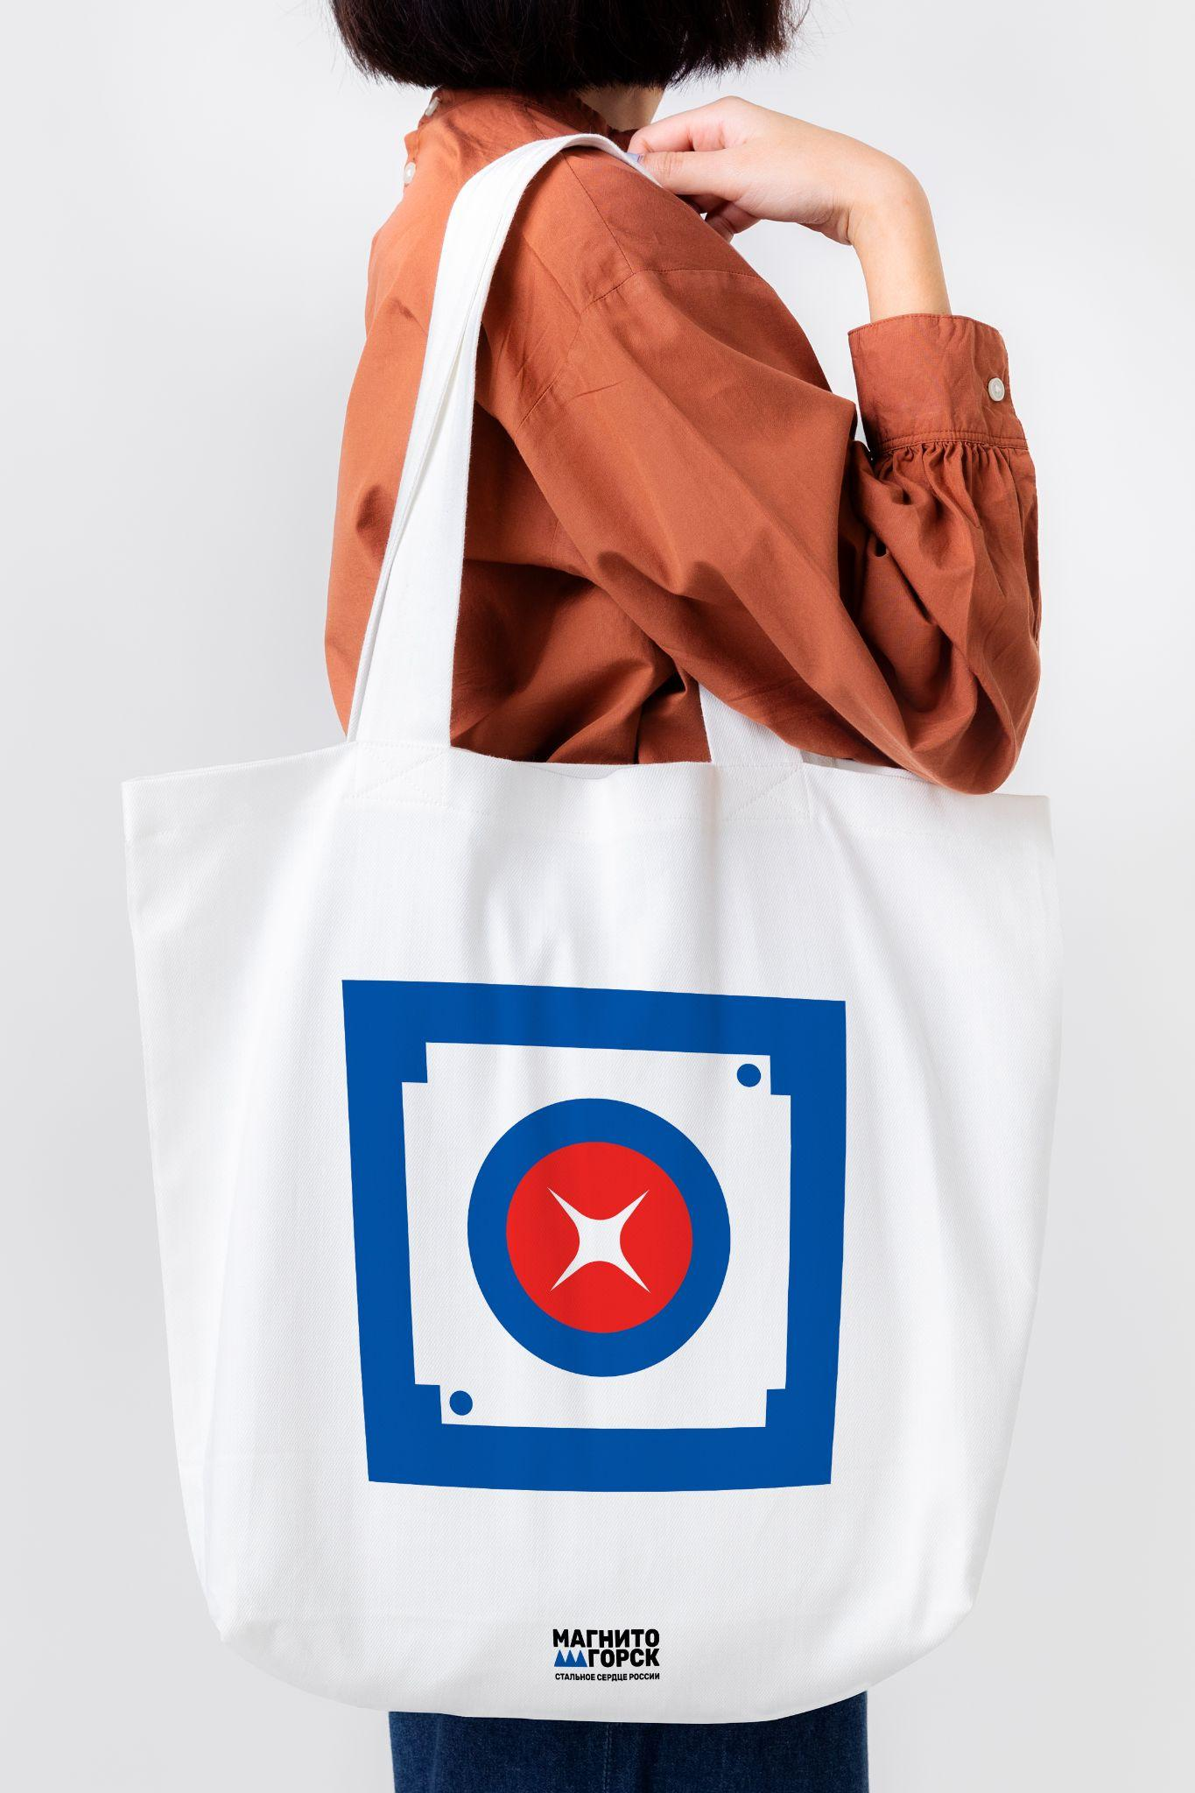
ПРИМЕРЫ ИСПОЛЬЗОВАНИЯ
В ГОРОДСКИХ ПРОСТРАНСТВАХ И НА СУВЕНИРНОЙ ПРОДУКЦИИ

Slide 13
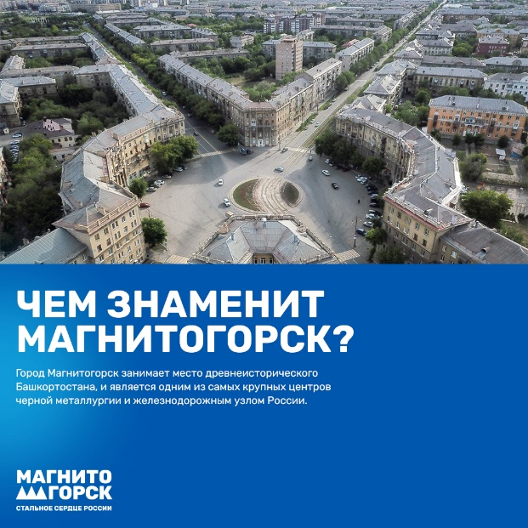
ПРИМЕРЫ ИСПОЛЬЗОВАНИЯ
НА ОФИЦИАЛЬНЫХ САЙТАХ, В СОЦСЕТЯХ

Slide 14
ФИРМЕННЫЙ СТИЛЬ. ПРИМЕНЕНИЕ
ОРГАНЫ АДМИНИСТРАЦИИ ГОРОДА МАГНИТОГОРСКА
ПЕРЕДАЧА ДЛЯ ИСПОЛЬЗОВАНИЯ ПРЕДПРИНИМАТЕЛЯМ И КОММЕРЧЕСКИМ ОРГАНИЗАЦИЯМ
2
1
3
ИСПОЛЬЗОВАНИЕ НА ВЫСТАВКАХ, КОНФЕРЕНЦИЯХ, ФОРУМАх
4
РЕГИОНАЛЬНЫЕ СТРУКТУРЫ

Slide 15
БЛАГОДАРЮ ЗА ВНИМАНИЕ!

